Slide 1





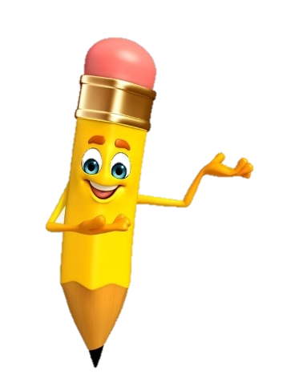

الضرب في "الصفر" وفي "الواحد"
٤ - ٨
الفصل الرابع : الضرب ١
اشترت ليلى ٤ أحواض، وزرعت في كل منها نبتة زهور . كم نبتة زهور زرعت في الأحواض جميعها ؟
أستعد
فكرة الدرس
أجد ناتج الضرب في الصفر وفي الواحد
لمعرفة عدد النبتات في الأحواض جميعها أجد ناتج ٤ × ١ باستعمال قطع العد
المفردات
خاصية العنصر المحايد
خاصية الضرب في الصفر
عند ضرب أي عدد في ١ يكون الناتج هو العدد نفسة
وتسمى هذه الخاصية بخاصية العنصر المحايد لعملية الضرب
إذن ٤ مجموعات في كل منها قطعة واحدة
لذلك ٤ × ١ = ٤
٣٥

Slide 2

الضرب في "الصفر" وفي "الواحد"
٤ - ٨
الفصل الرابع : الضرب ١
أجد ناتج ضرب ٦ × صفر
مثال
فكرة الدرس
١ × ٠ = ٠
٢ × ٠ = ٠
٣ × ٠ = ٠
٤ × ٠ = ٠
٥ × ٠ = ٠
أجد ناتج الضرب في الصفر وفي الواحد
عند ضرب أي عدد في الصفر يكون الناتج صفراً
المفردات
خاصية العنصر المحايد
خاصية الضرب في الصفر
وتسمى هذه خاصية الضرب في الصفر
إذن ٦ × ٠ = ٠
٣٥

Slide 3


الضرب في "الصفر" وفي "الواحد"
٤ - ٨
الفصل الرابع : الضرب ١
أتــأكــد: أجد ناتج الضرب :
= ٨
= ٠
٧
٠
٠ ، باستعمال خاصية الضرب في الصفر
٩ × ١ = ٩ طلاب
٣٦

Slide 4

الضرب في "الصفر" وفي "الواحد"
٤ - ٨
الفصل الرابع : الضرب ١
أتــدرب وأحـل المـسائل : أجد ناتج الضرب :
٠
١٠
٠
٧
= ٠
= ٤
= ٢
= ٠
أحل كل من المسائل الآتية مستعملاً النماذج إذا لزم الأمر:
٨ × ٠ = ٠
صفر
٨ × ١ = ٨ بقع
٠
١
٠
١
٣٦

Slide 5

الضرب في "الصفر" وفي "الواحد"
٤ - ٨
الفصل الرابع : الضرب ١
إجابة ممكنة : ٤ × ٠ = ٠ ، باستعمال خاصية الضرب في الصفر
٠
١٣٩
١
٣٦

Slide 6

الضرب في "الصفر" وفي "الواحد"
٤ - ٨
الفصل الرابع : الضرب ١
٣٧

